Slide 1
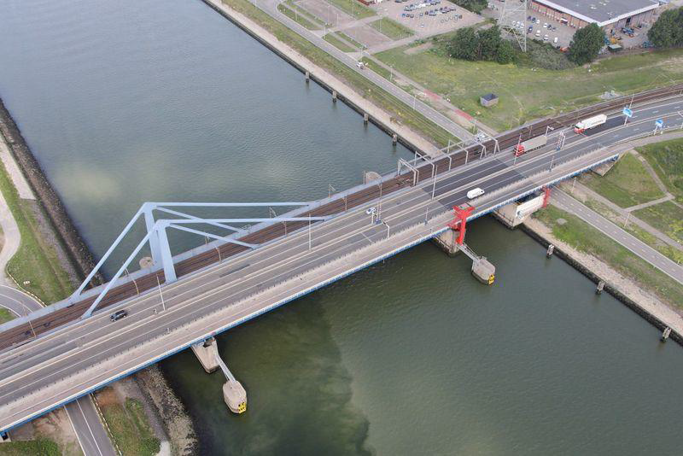
Marktparticipatie Suurhoffbrug
Opening
Bram van Bemmelen
Contractmanager Rijkwaterstaat

Slide 2
Opening
Welkom!
Aantal nieuwe deelnemers
Aangenaam verrast met de oogst van 5 september 2016!
Mooie ideeën
Enthousiasme
Openheid
Hebben jullie nog over het dilemma en de Suurhoffbrug nagedacht?
Nadere informatie toegezonden
Vragen en/of nieuwe ideeën bij binnenkomst
Notes:
Welkom!
Aangenaam verrast met de oogst van 5 september 2016! Met behulp van jullie kennis en expertise zijn er mooie ideeën ontstaan! Ik zag een zeer enthousiaste groep aan het werk die in alle openheid discussieerde. Ik hoop ook vandaag weer op zo’n zelfde dag!
Tussen de vorige sessie en nu hebben jullie hopelijk nog gedacht aan het dilemma en de Suurhoffbrug. We hebben dit extra proberen te stimuleren door jullie nog nadere info toe te sturen. Daarnaast hebben we jullie net bij binnenkomst gevraagd om de belangrijkste vragen en/of nieuwe ideeën op te schrijven. Hier wordt straks op in gegaan.
Nieuwe deelnemers: Aantal nieuwe deelnemers in de zaal. Ze waren de vorige keer verhinderd of door en andere collega vertegenwoordigd. Heb bij binnenkomst begrepen dat ze volledig zijn geïnformeerd. Mocht er toch nog wat informatie achterstand zijn dan vraag ik jullie om hen mee te nemen.

Slide 3
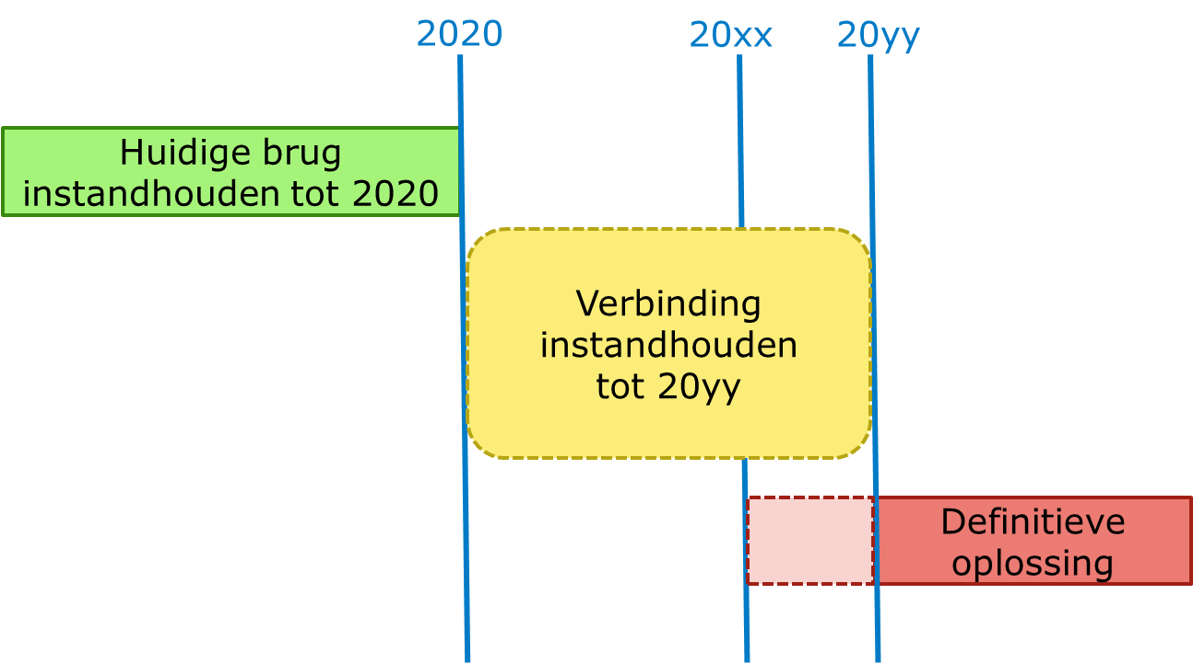
Opening
Waarom Marktparticipatie?
Markt en stakeholders (vroegtijdig) betrekken bij oplossen van vraagstuk in voorbereiding project Suurhoffbrug
Hoe ‘overbruggen’ we de tijd totdat er een
nieuwe definitieve verbinding is?
Notes:
Even een terugblik
Waarom Marktparticipatie?
In de voorbereiding van het project Suurhoffbrug zijn we tegen een dilemma/vraagstuk aangelopen.
Dilemma: het duurt nog wel een aantal jaar voordat een definitieve oplossing gerealiseerd is (er is geen geld, locatie is lastig met onder meer natuurgebied, kabels en leidingen, combi weg en spoor, etc.). In het marktparticipatie hebben we de horizon genoemd van 2030. Daarvoor zou een nieuwe verbinding gerealiseerd moeten kunnen zijn. En hebben we een houvast voor hoe lang we iets tijdelijks moeten doen. Is aan alle kanten rekbaar. Veiligheid en betrouwbaarheid voorop!!!
Opgave: Optimale balans tussen omgeving, techniek en financiën met betrokkenheid vanuit de Markt.
Omgeving: Betrouwbare verbinding (minimale beperking doorstroming) én oplossing is uitlegbaar aan omgeving
Techniek: Aantoonbaar veilige oplossing (beheerst en veilig met acceptabel risicoprofiel)
Financiën: Kostenefficiënte oplossing
Markt: Ruimte voor nieuwe en andere oplossingsrichtingen

Slide 4
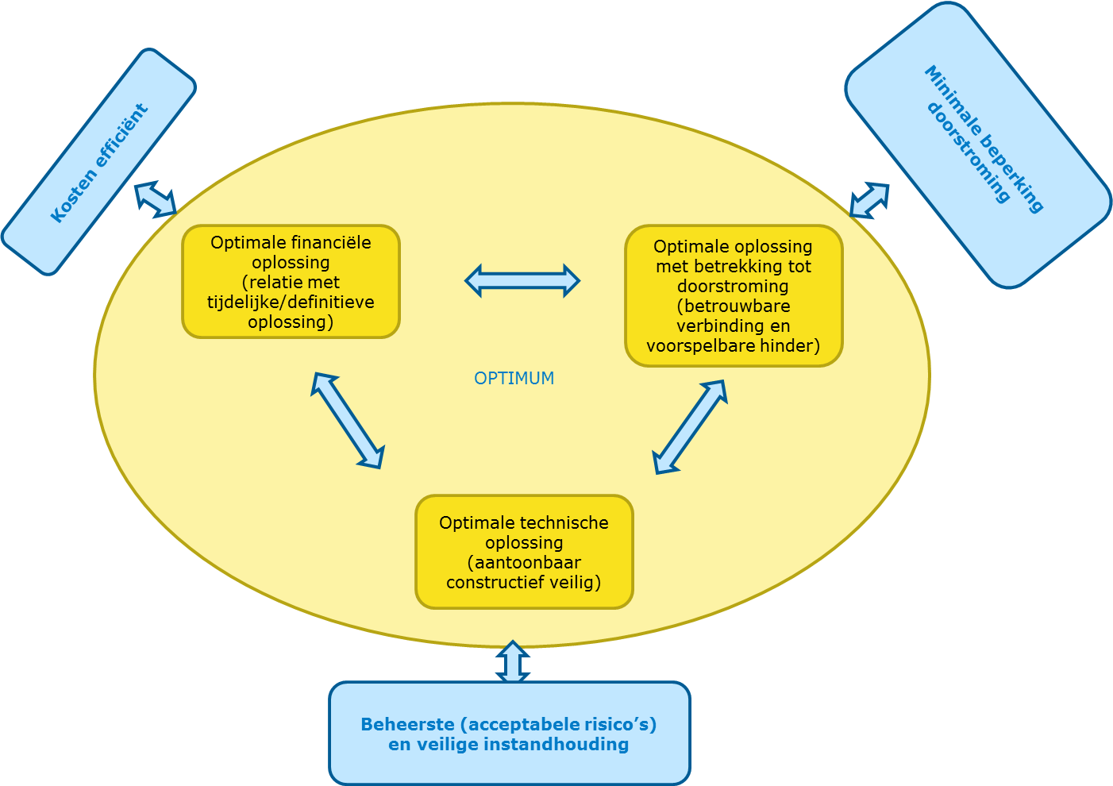
Optimale balans tussen omgeving, techniek en
financiën met betrokkenheid vanuit de Markt.
Notes:
Even een terugblik
Waarom Marktparticipatie?
In de voorbereiding van het project Suurhoffbrug zijn we tegen een dilemma/vraagstuk aangelopen.
Dilemma: het duurt nog wel een aantal jaar voordat een definitieve oplossing gerealiseerd is (er is geen geld, locatie is lastig met onder meer natuurgebied, kabels en leidingen, combi weg en spoor, etc.). In het marktparticipatie hebben we de horizon genoemd van 2030. Daarvoor zou een nieuwe verbinding gerealiseerd moeten kunnen zijn. En hebben we een houvast voor hoe lang we iets tijdelijks moeten doen. Is aan alle kanten rekbaar. Veiligheid en betrouwbaarheid voorop!!!
Opgave: Optimale balans tussen omgeving, techniek en financiën met betrokkenheid vanuit de Markt.
Omgeving: Betrouwbare verbinding (minimale beperking doorstroming) én oplossing is uitlegbaar aan omgeving
Techniek: Aantoonbaar veilige oplossing (beheerst en veilig met acceptabel risicoprofiel)
Financiën: Kostenefficiënte oplossing
Markt: Ruimte voor nieuwe en andere oplossingsrichtingen

Slide 5
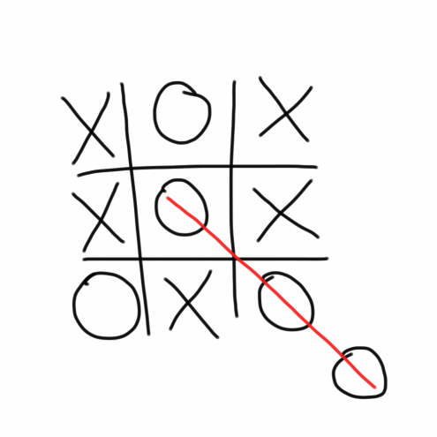
Opening
Doel vandaag: kansrijke oplossingen genereren!
Voorstellen
Facilitators vandaag:
Ruud Loeve (Arcadis)
Gido van der Linde (Ganto)
Spreker vandaag:
Dimitri Tuinstra: toelichting technische informatie, antwoord op vragen en uitleg bij ideeën en reeds uitgewerkt oplossingen
Vastlegging: Willemijn de Wal en Michel Huisman
Benieuwd wat het resultaat van de dag zal zijn!
Veel creativiteit toegewenst!
Notes:
Geen keuze maken, maar kansrijke oplossingen genereren!
Facilitators, spreker en verslaglegging
Resultaat van de dag? Er ligt een mooi programma op daar te komen!
Creativiteit! (bron Wikipedia): wijst in het algemeen naar een vermogen om iets nieuws te scheppen. Een individu of een groep toont creativiteit wanneer een originele oplossing voor een probleem wordt gevonden.

Slide 6
1. Participatieproces
?
5 september
21 september
28 september
besluitvorming
(Q4 2016)
onderzoeken, uitwerken, ramen van kosten en afwegen
van korte termijn oplossingen
(RWS en MC)

Slide 7
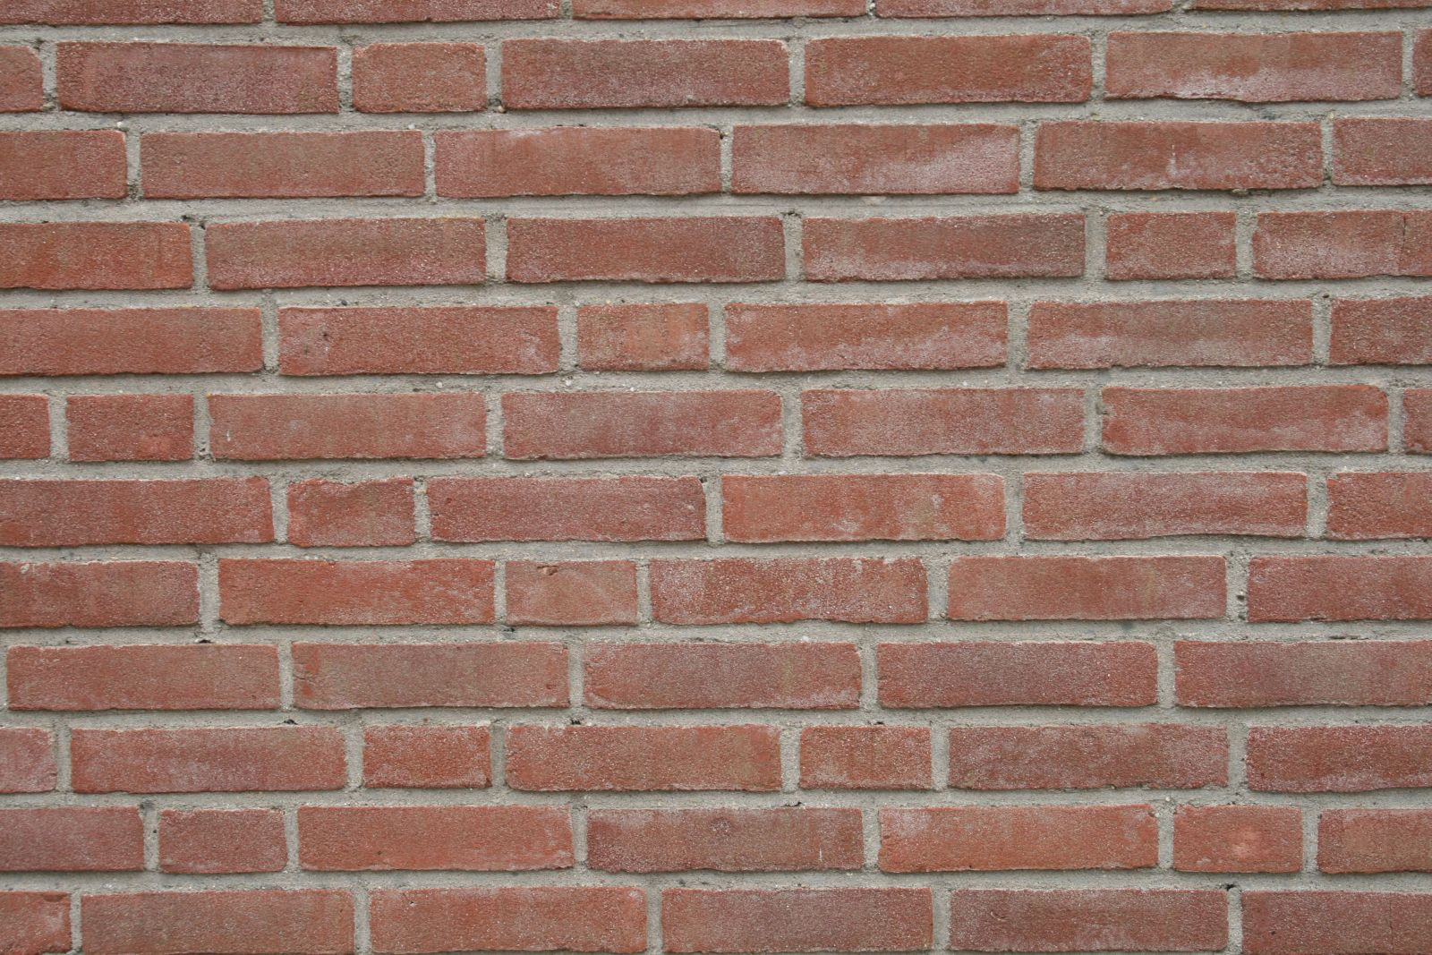
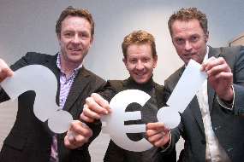



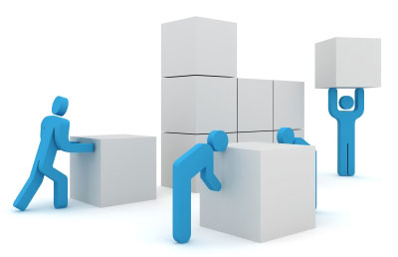

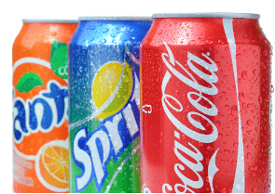

Programma vandaag
Muur van Mogelijkheden
Oplossing A
Oplossing B
Oplossing D
Oplossing E
Oplossing F
Oplossing C
Techniek/
Veiligheid
Techniek/
Veiligheid
Techniek/
Veiligheid
Techniek/
Veiligheid
Techniek/
Veiligheid
Techniek/
Veiligheid
Hinder
Hinder
Hinder
Hinder
Hinder
Hinder
€
€
€
€
€
€
9 uur
10 uur
11 uur
12 uur
13 uur
14 uur
15 uur
16 uur
17 uur

Slide 8
Spelregels Serious Game
Mix and Match:
Jullie mogen zelf bepalen met welke oplossingen jullie aan de slag willen en met wie
Gebruik van elkaars ideeën is toegestaan
Hulplijnen:
Techniek: Wijnand, Dimitri, Frank, Marius, Jan
Omgeving: Wouter, Geert, Koen, Danny
Kosten: Erik
Mitsen en Maren
Jury beoordeelt impact op techniek/veiligheid, omgeving en kosten
Jury: Melanie, Jaap, Martijn
Doel
Zo veel mogelijk oplossingen met hoge scores
hoog
gemiddeld
laag
techniek
kosten
omgeving
Notes:
Afronding marktparticipatie
Level playing field: verslag, resultaten en informatie wordt via TenderNed gepubliceerd als onderdeel van de aanbestedingsprocedure.
Tips en Tops meenemen bij vervolg marktparticipaties
vragen

Slide 9
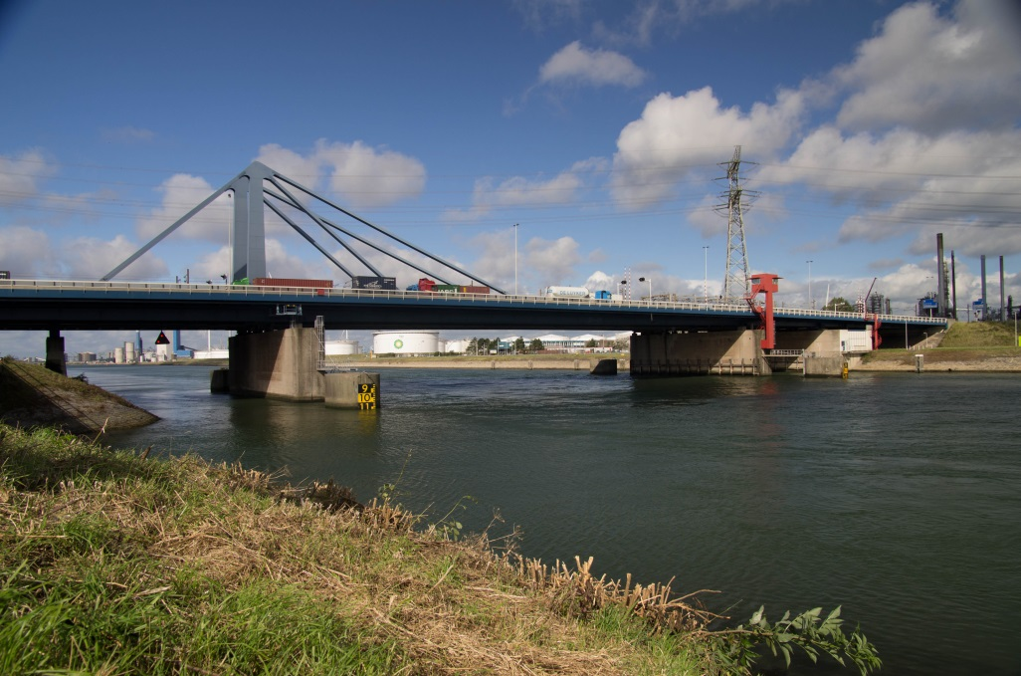
Suurhoffbrug
Aanvullende informatie
wegverkeersbrug
Dimitri Tuinstra
21 september 2016

Slide 10
Overzicht
Vragen na sessie van 5 september
Toelichting aanvullende informatie
Opties gecategoriseerd
Aanzet tot beoordeling

Slide 11
Vragen na eerste sessie
Werkelijk gedrag brug (icm rekenkundige analyse)
Intensiteiten vrachtverkeer, specifieke groepen daarbinnen; met als vraag: hoeveel reductie is nodig, bezien vanuit de brug?
Feiten over rekenkundig probleem: wat is nu echt het probleem, technisch gezien. Aansluiting trog en rijdek.
Onderbouw: is hier stille reserve? Hoeveel kom je tekort in de onderbouw, om conventionele dekreparatie mogelijk te maken?
Verkeersintensiteiten gekoppeld aan het vermoeiingsmodel
Mogelijkheid versterking van LVV cq. wat levert het opofferen hiervan op qua constructieve veiligheid?
Wat zijn de no-go’s qua techniek?
Wat zijn de bepalende randvoorwaarden, waar je altijd rekening mee moet houden. Wat is het absolute minimum?

Slide 12
Aanvullende informatie
Onderbouw – hergebruik van bestaande fundering
Veiligheid Suurhoffbrug
Memo geschiedenis en uitgangspunten Suurhoffbrug
Inspecties kritische locaties
Verslag sessie vermoeiing stalen rijdek
Tekening van kabels en leidingen

Slide 13
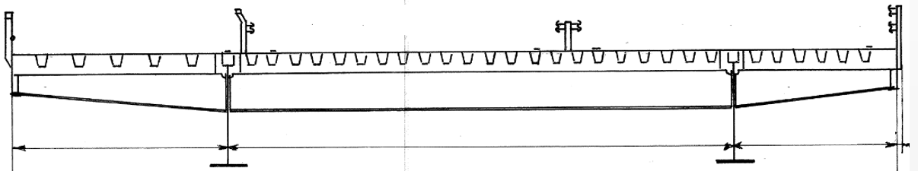
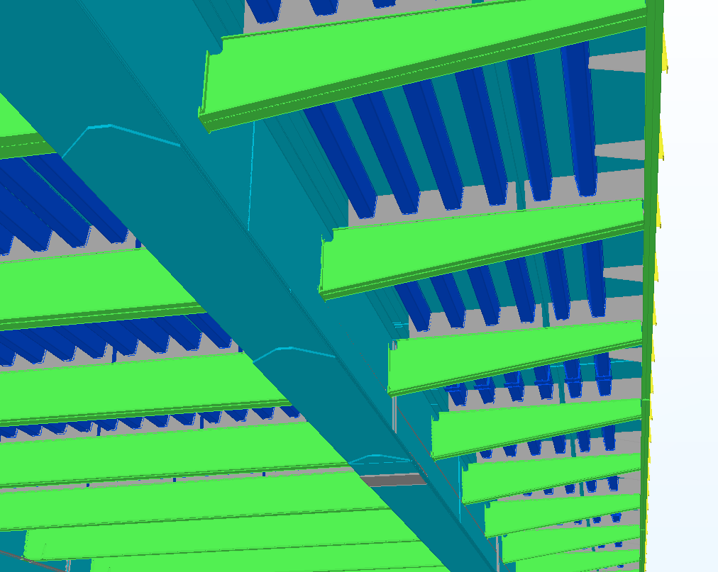
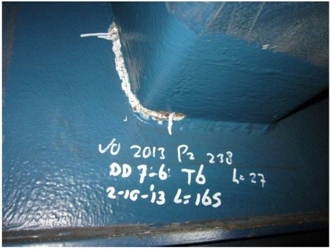
Orthotrope dek
Notes:
Hoofdligger
Dwarsdragers + uitkragingen aan hoofdligger
Boven op de dwarsdragers zitten kamplaten (in grijs)
Tussen de kamplaten zijn troggen gelast -> deze zijn niet doorlopend.
Dekplaat dikte = 10mm
Trog diktes = 5mm

Slide 14
Orthotrope dek
Toenemend aantal schades onder het dek
Notes:
Veel locaties zijn al gescheurd en gerepareerd.
Bij reparaties treden vaker schades op aan de andere zijde van de kamplaat.
De levensduur van gerepareerde locaties is korter.
Na een aantal reparaties wordt een inzetstuk toegepast voor een trog.
Rood geeft aan dat locaties al vaker zijn gerepareerd.

Slide 15
Orthotrope dek
Grote schade is beperkt tot 2x4 troggen
Mogelijkheid tot verschuiving verkeer
Beperken aantal rijstroken buiten de spits
Lokale versterkingen

Slide 16
Orthotrope dek
Grote schade is beperkt tot 2x4 troggen
Mogelijkheid tot verschuiving verkeer
Beperken aantal rijstroken buiten de spits
Lokale versterkingen
Notes:
Uit het overleg met TNO volgt een aantal opties voor het verschuiven van verkeer.
Bij deze opties dient het dek bij de LVV te worden versterkt.

Slide 17
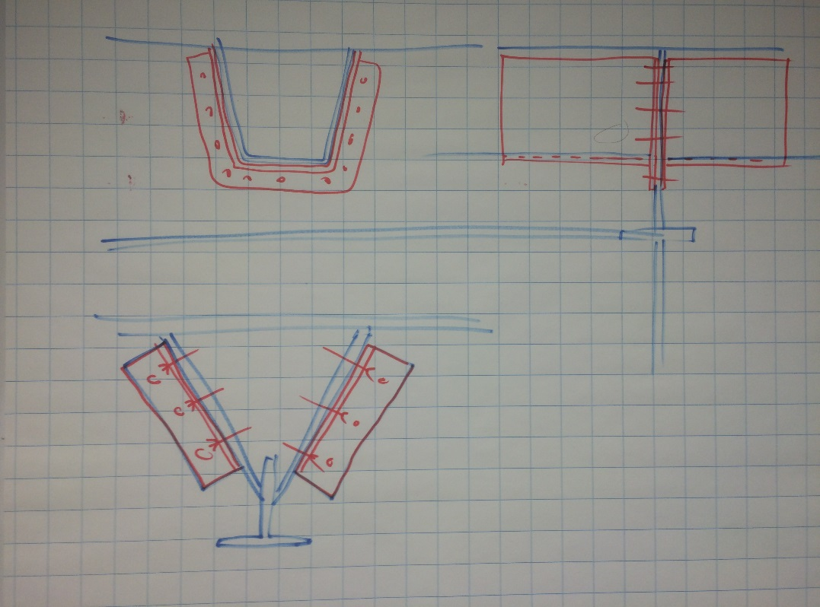
Orthotrope dek
Grote schade is beperkt tot 2x4 troggen
Mogelijkheid tot verschuiving verkeer
Beperken aantal rijstroken buiten de spits
Lokale versterkingen
Notes:
Uit het overleg met TNO volgt ook een aantal opties voor het lokaal versterken van de troggen.

Slide 18
Bovenbouw
Statisch draagvermogen
Vermoeiingsproblemen
Randvoorwaarden:
Te hanteren normatieve veiligheid voor de bestaande brug is 15 jaar op afkeurniveau. RWS hanteert gebruiksniveau
Aantal voertuigen vermoeiing 2,5e6 per jaar
α=1,15
Dus…
Gereduceerde α en werkelijke verkeersaantallen a.h.v. metingen
Risico aansprakelijkheid door afwijking van normkader
Notes:
Uit recent overleg met BWT is dit naar voren gekomen.
Het aantal benodigde versterkingen bij een alfa van 1,15

Slide 19
Bovenbouw – vrachtwagen intensiteit
N_{obs} > 2,0 miljoen na 2025
Vermoeiingsberekening tot en met 2025

Slide 20
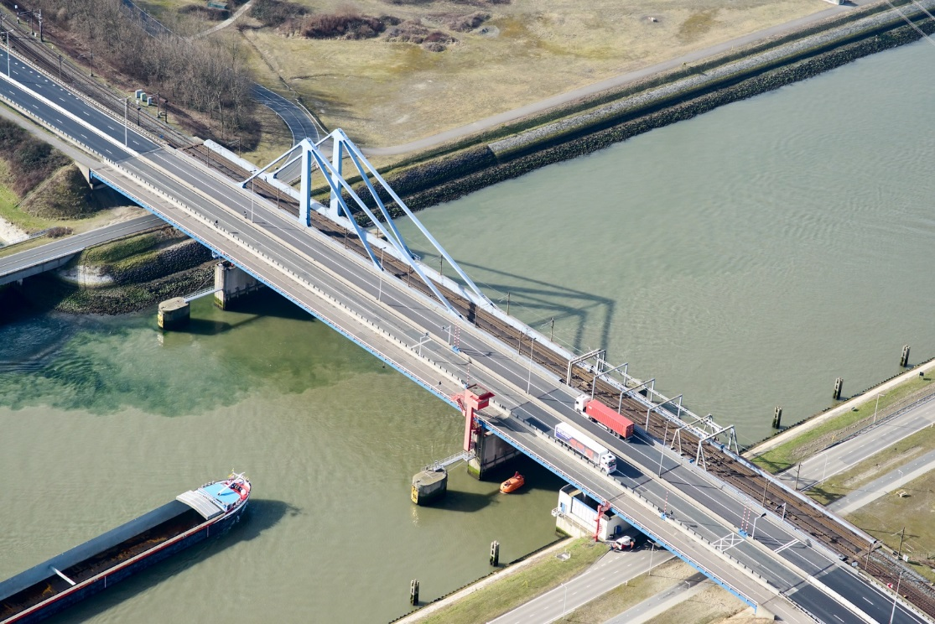
Bovenbouw
2x2 rijstroken + Langzaam verkeer verbinding
Drie losse stalen bruggen
Zuidelijke vaste brug
totaal: 152m
zuidzijde: 56m
hoofdoverspanning: 95m
Bascule brug
40m
Noordelijke aanbrug
41m
zuid
noord
Notes:
LVV: alleen toeganekelijk voor fiets- en voetgangers.
Drie losse stalen bruggen. De zuidelijke vaste brug bestaat uit 1 geheel met 2 overspanningen.
De beweegbare brug ligt in het ‘midden’, met daarvoor een noordelijke aanbrug.
Alle bruggen zijn van staal, waarbij de beweegbare brug twee kokerliggers heeft en de andere hoofdliggers.

Slide 21
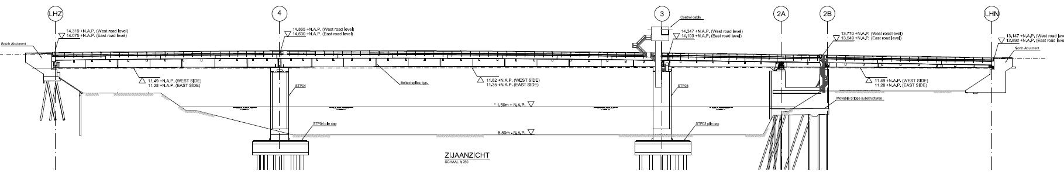
Bovenbouw

Slide 22
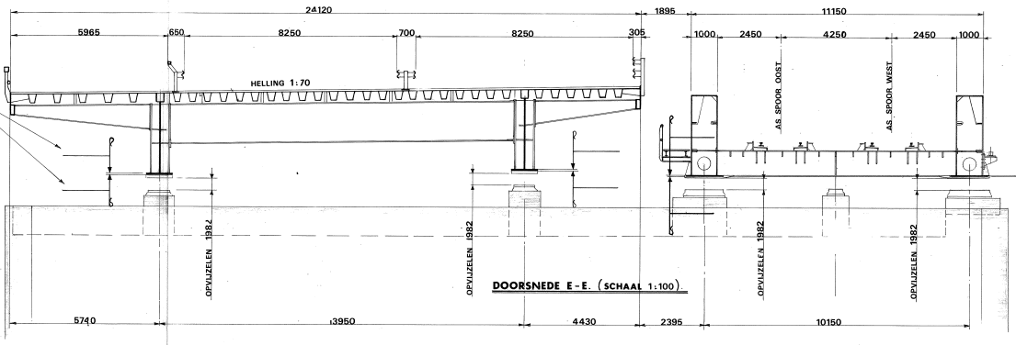
Bovenbouw

Slide 23
Bovenbouw
Statisch:
Plooi westelijke hoofdligger bij steunpunt, zijde hoofdoverspanning
Overschrijding spanningen dekplaat Noord en bij tussenpijler
Oplegverstijvers tussensteunpunt
Aanvaarbelasting hoofdliggers
(trekverankering)
(boutverbindingen flens en lijfplaat hoofdligger)
Notes:
Bij toenemend verkeer (alfa = 1,15) wordt het aantal versterkingen groter.
Ook op posities die momenteel zijn versterkt.

Slide 24
Bovenbouw
Vermoeiing:
Verbinding dwarsdrager & uitkraging met lijft westelijke hoofdligger
(Onderflens hoofdligger west)
Notes:
Bij toenemend verkeer (alfa = 1,15) wordt het aantal versterkingen groter.
Ook op posities die momenteel zijn versterkt, die zijn nu tussen haakjes opgenomen.

Slide 25
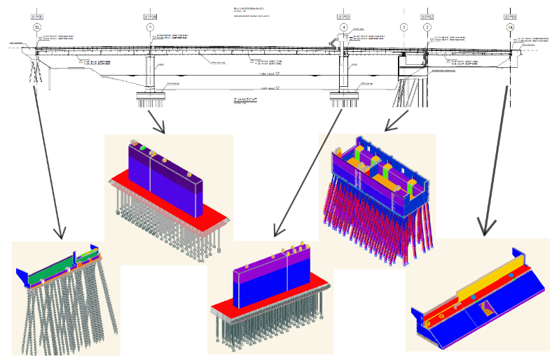
Bestaande fundering
Gedeelde fundering
Belasting is toegenomen sinds ontwerp van de brug
Geen sporen van zettingen
LHZ
4
3
2
LHN
Notes:
De poer van fundering op assen 3 en 4 wordt gedeeld met het spoor.
De belasting op de fundering is toegenomen sinds het ontwerp van de brug, met name de remkrachten.
As 3 is het vaste punt van de verkeersbrug => remkrachten.
As 4 is het vaste punt van de spoorbrug en het punt waar de verticale krachten uit de pyloon omlaag komen.
Op aangeven van Prorail een gereduceerde rembelasting uit nog uit te geven NEN 8701.

Slide 26
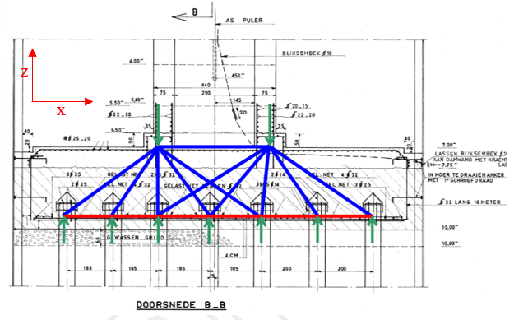
Bestaande fundering
Bij maximale rembelasting hoge belasting palen en wapening
Bij plastische beschouwing palen voldoet de constructie
Conclusie: geen extra gewicht toelaten
Notes:
Het kritische onderdeel is de wapening in de poer en de palen.
Wapening rond 32 aangebracht en rond 28 in rekening gebracht i.v.m. corrosie. Daar is verder geen inspectie informatie van.
Op basis van een elastische analyse voldoet de wapening rond 28 niet, met een plastische analyse wel.
Analyse op basis van een vakwerkanalogie herverdeling over palen bepaald. Gaat gepaard met grotere vervormingen dat is weer ongewenst voor het spoor.
Bij toename belasting (zwaardere brug of herverdeling belasting over pijlers) ontstaat een bewijsplicht om voldoende draagkracht aan te tonen.
Ter vergelijking HSB overlaging ca 90 mm => 225 kg/m2 terwijl brug zelf iets meer dan 250 kg/m2 weegt.
De nieuwe brug mag niet zwaarder wegen dan de bestaande

Slide 28
No-go’s techniek
Verzwaren gewicht op de pijlers
Verwijderen (groot deel) rijdek want deel van hoofddraagconstructie
Randvoorwaarden
Bestaande functionaliteit
Normatief vereiste minimale veiligheidsniveau
Betrouwbaarheid oplossing

Slide 29

Vragen beantwoord of aanvullende vragen?

Slide 30
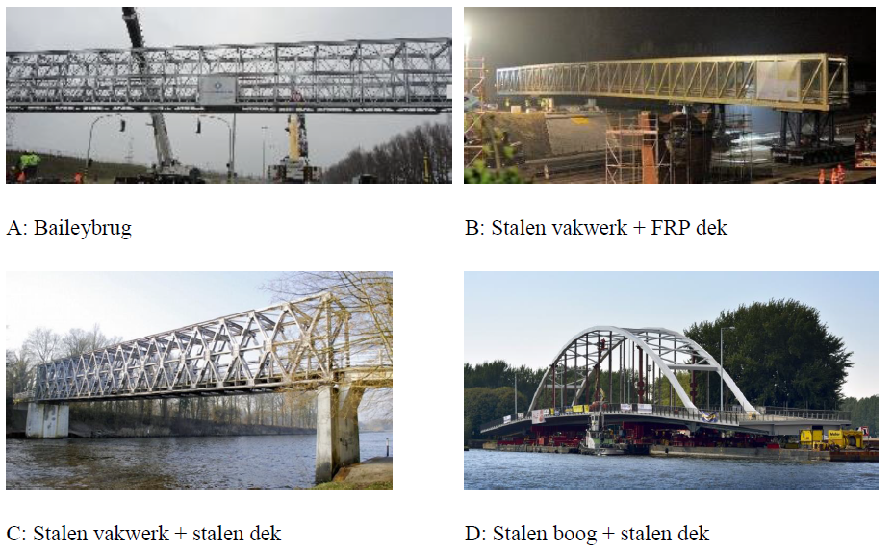
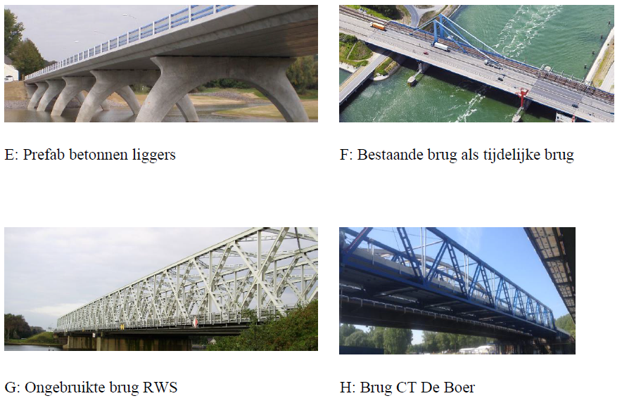
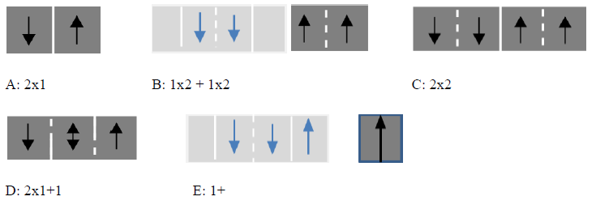
Tijdelijke brug

Slide 31
Tijdelijke brug
K&L
Notes:
Weinig vragen om aanvullende informatie

Slide 32
Oogst eerste sessie – categorieën
Aanpassing dek
Aanpassing onderbouw
Optimaliseren belasting
Vervanging bovenbouw
Vervanging onderbouw

Slide 33
Oogst eerste sessie – aanpassing dek
Aanbrengen composiet panelen tussen dwarsdragers
Vervangen dek door VVK van DD naar DD
Vervangen dek door VVK verwijder telkens een tussenliggende dwarsdrager,
Nieuwe brug met VVK
Versterking in combinatie met rijstrookindeling
Extra dwarsdrager
HSB op de brug als versterking.
Pijlers naar west en Oost versterken Beide bruggen naar buiten. Bruggen togen en HSB toepassen.
Alleen versterken vrachtwagenstrook
Ervaring buiten met apparaatjes op brug in Wales over de Severn
Aanpassen detail trog DD…..

Slide 34
Oogst eerste sessie – aanpassing dek
…..Herstel scheuren op regelmatige basis.
Reparaties en vervangen staaldetail.
Alternatief HSB= FRP of SPS etc.
Verlijmen van staalplaat
Aluminium plaat versterking
Kunstofplaat versterking
Huidige lassen behandelen.
Huidige reparaties behandelen.
Foam/dekplaat overlaging sandwich
VVK Fibercore
Overstek LNN versterken door extra troggen. Meer belasting capaciteit.
Ombouwen naar roostervloer, Brug lichter maken.

Slide 35
Oogst eerste sessie – aanpassing dek
Aanbrengen composiet panelen tussen dwarsdragers - VVK
Extra dwarsdrager
HSB op de brug als versterking
Alternatief HSB= FRP, SPS, kunststof plaat, foam, verlijmen staal- of aluminium plaat
Alleen versterken vrachtwagenstrook - versterking combi met rijstrookindeling
Aanpassen detail trog DD
Ervaring buiten met apparaatjes op brug in Wales over de Severn
Herstel scheuren op regelmatige basis, evt vervangen detail of behandelen lassen en reparaties
Overstek LVV versterken door extra troggen.
Ombouwen naar roostervloer, brug lichter maken.

Slide 36
Oogst eerste sessie – aanpassing onderbouw
Drijfvermogen rondom pijlers om paalbelasting te reduceren
Fundering versterken om hoger eg van de brug toe te kunnen laten. (meer reparaties mogelijk)
Pijler verbreden Oostzijde en brug dan opschuiven zodat de vertikale belasting op bestaand onderbouw reduceert - Nieuwe fundering bouwen beide bruggen naar buiten.
Extra pijlers om landhoofd/pijler te ontlasten.
Onderbouw ontlasten door weghalen spoor (spoor eigen fundatie)
Tuiconstructie om pijler te ontlasten - Trekkabels om statisch systeem te wijzigen - Oplossing Muiderbrug
Notes:
Versterken onderbouw
Ontlasten door aanpassing onderbouw
Ontlasten door aanpassing bovenbouw
Ontlasten door weghalen belasting

Slide 37
Oogst eerste sessie – optimaliseren belasting
Regulering vrachtwagen afstanden
Vrachtverkeer te sturen (minderen)
Vrachtverkeer naar spoor. Hoe te beïnvloeden.
Pendeltreinen > handling RSC
Shift naar binnenvaart Alblasserdam (overslag)
Soort vrachtverkeer temperen. Intensiteit naar beneden en ook de specifieke belasting.
Vrachtwagens nooit meer dan 2 lanes (doelgroepen?)
Van 4 naar 3 rijstroken
Doelgroepen strook
Notes:
Vrachtverkeer aanpassen qua intensiteit, gewicht, afstand
Vrachtvervoer naar boor of trein
Rijstrook indeling

Slide 38
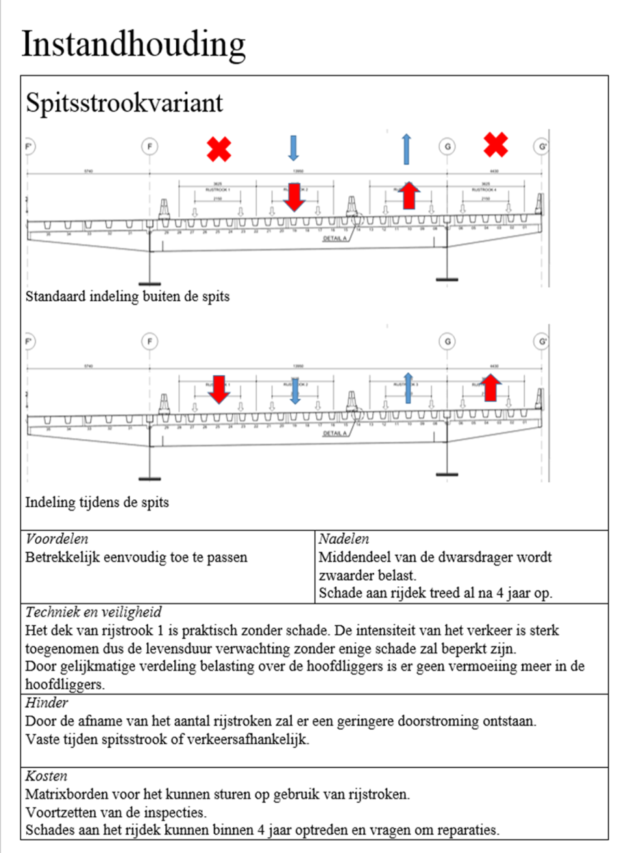
Oogst eerste sessie – optimaliseren belasting

Slide 39
Oogst eerste sessie – optimaliseren belasting

Slide 40
Oogst eerste sessie – vervanging bovenbouw
Boogbrug van oever naar oever.
Bruggen bank (bestaande brug van elders)
Huren. (Jansonbrug)
Universele tijdelijke brug maken. Geschikt ook voor elders met groter lengte en of belasting).
Brugdek vervangen door VVK. VVK hergebruiken voor perman. brug
Sectie brug met lengtes van 15 meter voor max overspanning van 50 meter.
Inschuif brug met eenvoudige montage en demontage
Tijdelijke brug zoveel mogelijk op bestaande onderbouw
LVV vast aan spoorbrug of slanke fietsbrug. LVV voor verkeer of gewichtsvermindering.
Notes:
hergebruik in de permanente verbinding.
minder pijlers
Echt tijdelijke brug of bestaande brug gebruiken
Nieuw op bestaande onderbouw

Slide 41
Tijdelijke brug

Slide 42
Tijdelijke brug

Slide 43
Oogst eerste sessie – vervanging onderbouw
Caisson fundering (herbruikbaar)
Tijdelijke brug niet direct tegen bestaand. Geen beperking vormen voor de mogelijke definitieve oplossing.
Tijdelijke brug met slechts 1 rijstrook ter ontlasting bestaande brug
Pontonbrug voor langzaamverkeer
Veerverbinding LVV
Notes:
Hergebruik permanente brug
Opties met alternatief voor LVV, waardoor meer ruimte op bestaande dek ontstaat

Slide 44
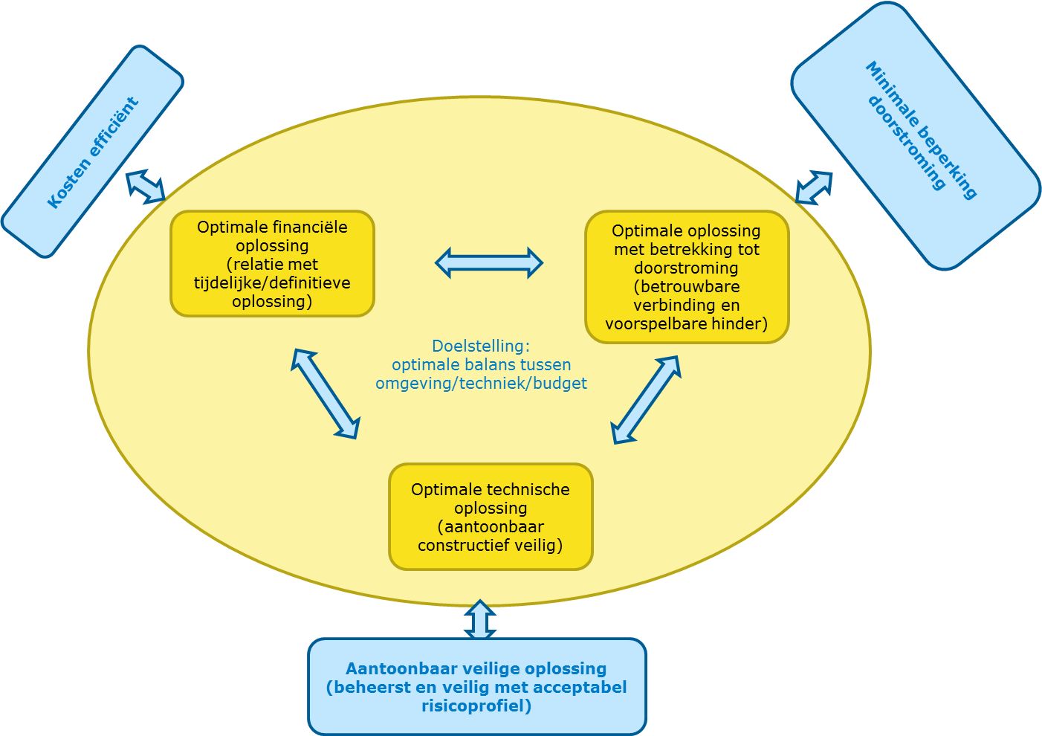
Optimum
Notes:
Optimale balans tussen omgeving, techniek en financiën (zie volgende sheet) met betrokkenheid vanuit de Markt.
Omgeving: Betrouwbare verbinding (minimale beperking doorstroming) én oplossing is uitlegbaar aan omgeving
Techniek: Aantoonbaar veilige oplossing (beheerst en veilig met acceptabel risicoprofiel)
Financiën: Kostenefficiënte oplossing
Markt: Ruimte voor nieuwe en andere oplossingsrichtingen

Slide 45
Resultaat
Notes:
Resultaat creatieve ideeën, kort en bondig (volgt zo meer uitleg over).
Oplossingsrichtingen gaan aan Minister voorgelegd worden, zij zal keuze maken wat we gaan doen.
Belang dus om scenario’s goed en feitelijk te schetsen. We hoeven geen keuze te maken.

Slide 46
Muur van Mogelijkheden

Slide 47
Marktparticipatie Suurhoffbrug
Afronding
Bram van Bemmelen
Contractmanager Rijkwaterstaat

Slide 48
Afronding
Afronding marktparticipatie en terugkoppeling resultaten
Verslag wordt openbaargemaakt en gepubliceerd op TenderNed en in een later stadium ook opgenomen in de aanbestedingsdocumenten.
Beantwoording en andere informatie en/of gegevens zal/zullen geanonimiseerd in het verslag worden opgenomen.
Verslag zal in concept worden afgestemd met deelnemende marktpartijen.
Ook de met jullie gedeelde informatie zal toegankelijk zijn tijdens de aanbestedingsprocedure.
Tips en tops die jullie aanreiken zullen we delen met onze afdeling Markt en Innovatie zodat we toekomstige marktparticipaties nog beter kunnen maken.
Nog vragen over deze marktparticipatie? Mail gerust: willemijn.de.wal@rws.nl
Notes:
Afronding marktparticipatie
Level playing field: verslag, resultaten en informatie wordt via TenderNed gepubliceerd als onderdeel van de aanbestedingsprocedure.
Tips en Tops meenemen bij vervolg marktparticipaties
vragen

Slide 49
Afronding
Doorkijk
28 september: stakeholdersessie, toetsing oplossingen op draagvlak.
Beslisnotitie ten behoeve van keuze definitieve scope.
Besluitvorming: december 2016
Start aanbesteding: voorjaar 2017
Kansrijke oplossing niet een op een in de aanbesteding
Oplossingen zeker niet “verloren”, altijd bruikbaar voor toekomstige vraagstukken binnen programma renovatie bruggen.
Notes:
Doorkijk aan de deelnemers geven wat er met “de” kansrijke oplossingen zal worden gedaan.
Data
Het kan zijn dat je een kansrijke oplossing niet terugvindt in de aanbesteding: dit kan zijn omdat er altijd afweging irt lange termijn zal worden gemaakt, we niet een specifieke oplossing voorschrijven maar meerder oplossingsrichtingen wel mogelijk maken, de keuze wordt gemaakt obv optimum en beleidsafwegingen.
De aangedragen oplossingen gaan zeker niet “verloren”, voor toekomstige vraagstukken binnen programma renovatie bruggen is dit altijd bruikbaar.

Slide 50

Afronding
Nieuwsgierige “eigenaren van de Suurhoffbrug”:
RWS
ProRail
Havenbedrijf Rotterdam
Als je jou idee nog wil “verkopen”, dan is dit nu uw kans!
TE KOOP
Notes:
Inmiddels zijn de “eigenaren van de Suurhoffbrug” binnen gekomen. Zij zijn erg nieuwsgierig wat het resultaat is van de dag en zullen meegenomen worden in de ideeën die zijn opgehaald.
Idee verkopen
Bedankt namens ProRail en HbR

Slide 51


Afronding
Mede namens ProRail en Havenbedrijf Rotterdam (HbR) wil ik jullie enorm bedanken voor jullie creativiteit zowel op 5 september als vandaag!
Notes:
Inmiddels zijn de “eigenaren van de Suurhoffbrug” binnen gekomen. Zij zijn erg nieuwsgierig wat het resultaat is van de dag en zullen meegenomen worden in de ideeën die zijn opgehaald.
Idee verkopen
Bedankt namens ProRail en HbR

Slide 52


Evaluatie
tops?
tips?

